Slide 1


Slide 2



Slide 3


Slide 4






Slide 5



Slide 6


Slide 7


Slide 8
１
１
6
6
2
2
7
7
3
3
8
8
0
0
4
4
9
9
5
5
10
10

Slide 9

キャラクター
キャラクター
アイテム
アイテム
アクション
アクション
歌
歌
ロケーション
ロケーション

Slide 10
護衛
突進
魔除
護衛
突進
魔除
果敢
変身
果敢
変身
回避
歌声
インク
回避
歌声
インク
暴勇
合唱
インクレス
暴勇
合唱
インクレス
耐久
支援
バニラ
耐久
支援
バニラ

Slide 11


Slide 12



Slide 13



Slide 14



Slide 15



Slide 16



Slide 17

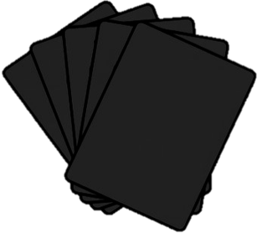

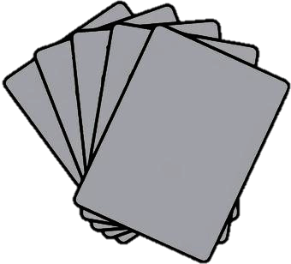

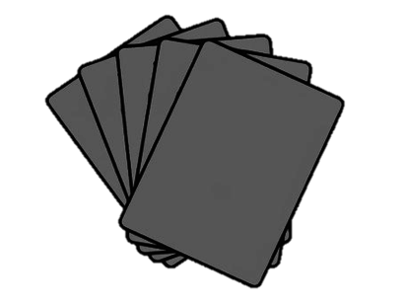
CardList
CardList
Decks
Decks
SimLab
SimLab

Slide 18



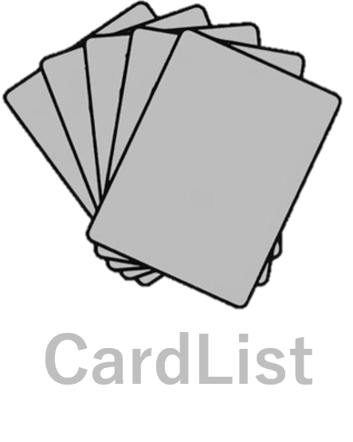



Slide 19





Slide 20
デッキをコピー
このデッキをコピーしてもよろしいですか？

Slide 21
保存
デッキカードを選択

Slide 22
保存
デッキカードを選択

Slide 23


デッキリーダーに設定

Slide 24




キャラクター
Player1
Player2
Player1
Player2
START

Slide 25
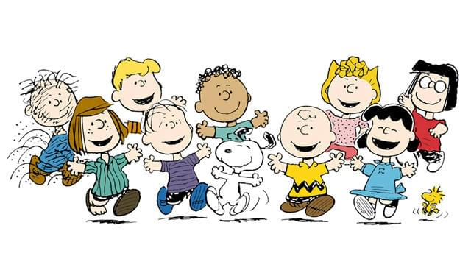
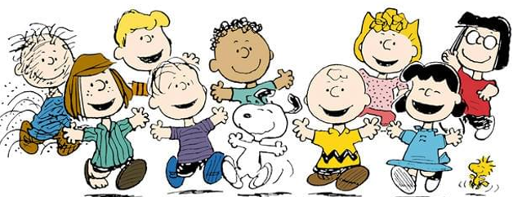


戻る
戻る

Slide 26



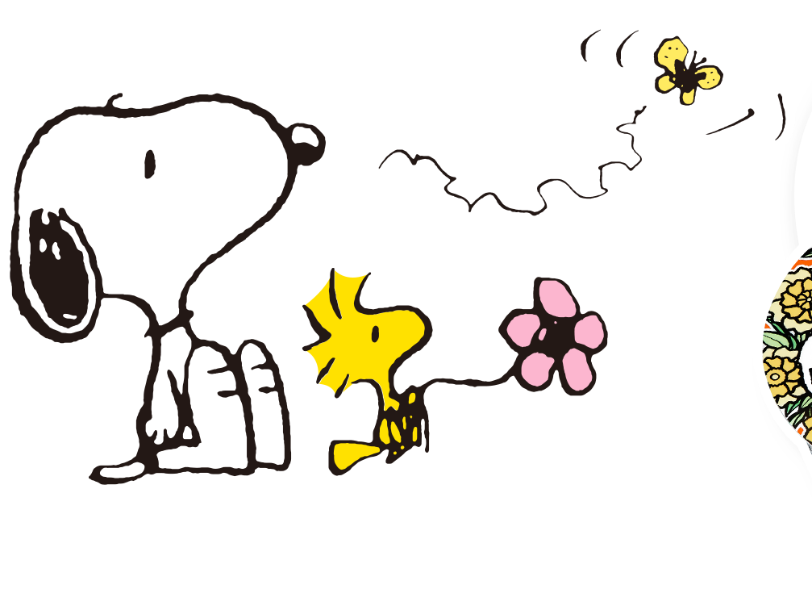

Slide 27











Slide 28
HAND
INKWELL
LOCATION
TRASH
ITEM
LOCATION
DECK
FIELD

Slide 29

TRASH
4
全
Shuffle
HAND
4
全
Shuffle
BOTTOM

Slide 30


